Slide 1
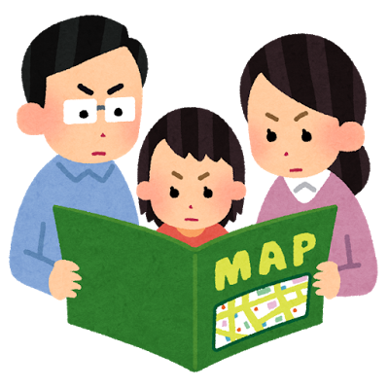
地図記号 基本編１
教 科 ：社会
学 年 ：小学３年生
・地図の記号を見て正しい意味を答えましょう。

Slide 2
正しい地図記号の 意味を答えましょう。
ちずきごう
いみ

Slide 3
次の地図記号は何でしょう？
1
しやくしょ
市役所

Slide 4
次の地図記号は何でしょう？
2
ちょうそんやくば
町村役場

Slide 5
次の地図記号は何でしょう？
3
けいさつしょ
警察署

Slide 6
次の地図記号は何でしょう？
4
こうとうがっこう
高等学校

Slide 7
次の地図記号は何でしょう？
5
ゆうびんきょく
郵便局

Slide 8
次の地図記号は何でしょう？
6
びょういん
病院

Slide 9
次の地図記号は何でしょう？
7
しょうちゅうがっこう
小中学校

Slide 10
次の地図記号は何でしょう？
8
こうばん
交番

Slide 11
次の地図記号は何でしょう？
9
しょうぼうしょ
消防署

Slide 12
次の地図記号は何でしょう？
10
じんじゃ
神社

Slide 13
次の地図記号は何でしょう？
11
じいん
寺院

Slide 14
次の地図記号は何でしょう？
12
しろあと
城跡

Slide 15
次の地図記号は何でしょう？
13
はくぶつかん
博物館

Slide 16
次の地図記号は何でしょう？
14
としょかん
図書館

Slide 17
次の地図記号は何でしょう？
15
さいばんしょ
裁判所

Slide 18
次の地図記号は何でしょう？
16
ぜいむしょ
税務署

Slide 19
次の地図記号は何でしょう？
17
こうじょう
工場

Slide 20
次の地図記号は何でしょう？
18
へんでんしょ/はつでんしょ
変電所/発電所

Slide 21
次の地図記号は何でしょう？
19
とうだい
灯台

Slide 22
次の地図記号は何でしょう？
20
でんぱとう
電波塔

Slide 23
次の地図記号は何でしょう？
21
おんせん
温泉

Slide 24
次の地図記号は何でしょう？
22
た
田

Slide 25
次の地図記号は何でしょう？
23
しんようじゅりん
針葉樹林

Slide 26
次の地図記号は何でしょう？
24
こうようじゅりん
広葉樹林

Slide 27
次の地図記号は何でしょう？
25
かじゅえん
果樹園

Slide 28
次の地図記号は何でしょう？
26
ちゃばたけ
茶畑

Slide 29
次の地図記号は何でしょう？
27
はたけ
畑

Slide 30
次の地図記号は何でしょう？
28
くわばたけ
桑畑

Slide 31
次の地図記号は何でしょう？
29
ちくりん
竹林

Slide 32
次の地図記号は何でしょう？
30
ささち
笹地

